Slide 1
HCA-China Pipeline Framework
魏征
2018/3/12

Slide 2
第一部分，基本节点的开发

Slide 3
默认在docker下运行
Configure.setIdentity('zwei')
调试的时候
Configure.enableDocker(False)

Slide 4
V1
V2
hca:latest
hca:py2

Slide 6
操作对象 获取操作 设置操作
inputs
outputs
params
paramsIO
getInput()/ getInputXXX()
getIOutputs()/ getOutputXXX()
getParams
getParamsIO
setInput()/ setInputXXX()
setIOutputs()/ setOutputXXX()
setParams
setParamsIO

Slide 7
操作对象
inputs
outputs
params
paramsIO
精确到文件/运行前检查合法性（文件存在）
精确到文件/运行后检查合法性（文件存在）
不检查
不精确到文件/不检查合法性

Slide 8
开发流程1：定义类
继承自Step类
class Bowtie2(Step):
类内配置基因组相关依赖(后缀)
Configure.setRefSuffix(‘bt2Idx’,‘’,check=False) #前缀，不检查是否存在 Configure.setRefSuffix(‘bt2IdxFiles’,[‘.1.bt2’,‘.2.bt2’,‘.3.bt2’,‘.4.bt2’,‘.rev.1.bt2’,‘.rev.2.bt2’]) #所有文件
可以为单个或者list均可

Slide 9
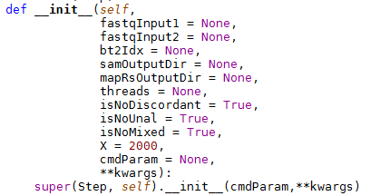
开发流程2：定义和实现构造函数
定义参数，调用父类构造函数（必做）
输入变量
输出变量
控制参数变量
其它参数变量，根据命令行个数决定有多少组参数

Slide 10
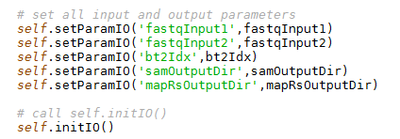
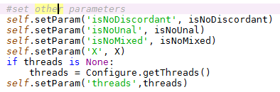
开发流程2：定义和实现构造函数__init__
实现设置输入输出参数，调用初始化输入输出函数initIO（必做）
实现设置其它控制参数（必做）
self.setParamIO(‘输入或输出名’,输入或输出变量值)
self.setParam(‘参数名’,参数值)

Slide 11

开发流程3：实现输入输出初始化impInitIO
读出调用输入输出参数（必做）
填充inputs （必做）
填充outputs （必做）
self.getParamIO(‘输入或输出名’,输入或输出变量值)
self.setInput(‘输入或输出名’,输入或输出变量值)
self.setInputXXX(请参见代码注释)
self.setOutput(‘输出名’, 输出变量值)
self.setOutputXXX(请参见代码注释)

Slide 12
开发流程3：实现输入输出初始化impInitIO
设置上游输入结点个数，默认为1（选做）
设置是否有重复单样本操作，默认为具有重复操作（选做）
设置单样本个数(未设置_setMultiRun时需设置)
self._setUpstreamSize(上游个数)
若调用此函数，请实现_multiRun()，否则请实现_singleRun()
self.setOutput(‘输出名’, 输出变量值)

Slide 13
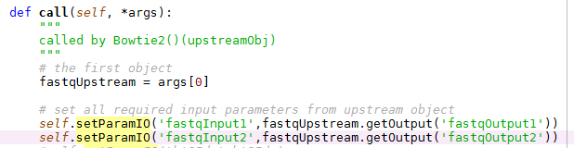
开发流程4：实现上游传参call
根据上游的情况进行传参
args[0]表示第0个上游节点，以此类推
填充ParamIO必须的Input相关参数，注意是从上游的.getOutput中取出

Slide 14

开发流程5：调用命令行_multiRun/_singleRun
取出必要的输入和输出参数
尽可能使用getInputXXX和getOutputXXX,而不是getParamIO中的参数，若必须使用getParamIO，请在impInitIO中判断为None的情况

Slide 15
开发流程5：调用命令行_multiRun/_singleRun
取出必要的输入和输出参数
尽可能使用getInputXXX和getOutputXXX,而不是getParamIO中的参数，若必须使用getParamIO，请在impInitIO中判断为None的情况

Slide 16
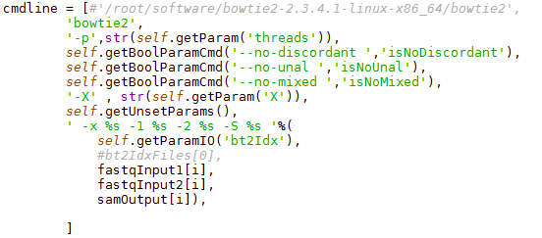
开发流程5：调用命令行_multiRun/_singleRun
拼接命令行
调用命令行

Slide 17
开发流程6：制作rmarkdown报告
实现getMarkdownEN和getMarkdownCN
返回rmarkdown字符串，内部的r代码所涉及到读文件的部分，请用getOutput()的值填充占位符

Slide 18
第二部分，流程封装

Slide 19
开发流程1：定义类
继承自Flow类
class FlowExample(Flow):

Slide 20
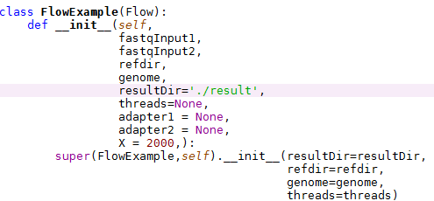
开发流程2：定义和实现构造函数
定义参数，调用父类构造函数（必做）
输入变量
仅仅resultDir为必须
配置变量，根据情况设置，如果pipeline里面没有涉及，直接在下面的父类__init__填None，就不用设对应参数
其它必要可调参数

Slide 21
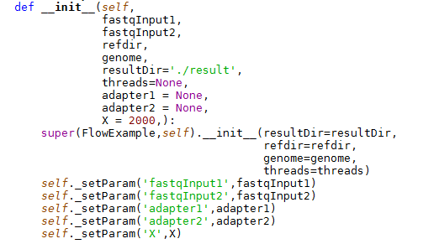
开发流程2：定义和实现构造函数
填充参数

Slide 22

开发流程3：实现_call函数
如果没有上游，直接pass
如果有上游，通过获取上游对应对象的output填充参数
setParam()

Slide 23
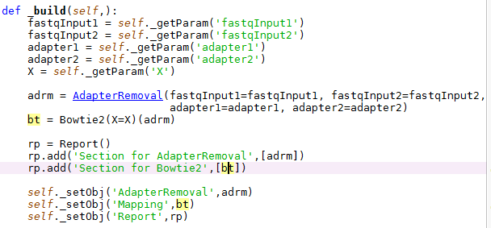
开发流程3：实现_build函数
实现流程
取出参数
实现流程
Section标题
对应对象的list
生成报告
填充流程对象

Slide 24

开发流程3：实现_copy函数
将重要的输出拷贝(链接)到final_result目录下
获得输出路径，可以是list
获得对象
final_result路径
getFinalRsDir()是final_result文件夹
getFinalRsPath(XXX)是final_result文件夹下的XXX文件或文件夹

Slide 25
最终生成result
final_results
Some folders
Some files
intermediate_results
step_00_xx
step_01_xx
step_02_Report
report
links
report0.html
report1.html
…

